Slide 1
Dlouhokřídlí
Milan Halabrín, Matyas Fessl

Slide 2
Dlouhokřídlí
Znaky-hnízdí na břehu –kolonie,nekrmiví
potravu loví ve vodě i na souši
dobří letci i plavci
Zástupci:
Racek chechtavý
Rybák obecný
Papuchalk ploskozobý

Slide 3
Řád dlouhokřídlích
Jsou to dobří letci s dlouhými křídly
Tělo mají dlouhé a štíhlé
Zobák má rozmanitý tvar v závislosti na druhu přijímané potravy
Někteří mají nohy opatřené plovací blánou
Vyskytují se u nich rozdíly v barvě zimního a letního opeření
Většinou mají nekrmivá mláďata

Slide 4
Zařazení:
Třída: ptáci
Řád: dlouhokřídlí
Čeleď: slukovití
Výskyt
Vlhké jehličnaté smíšené a listnaté lesy
Evropa a mírné oblasti Asie

Slide 5
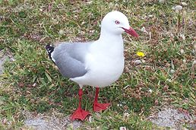
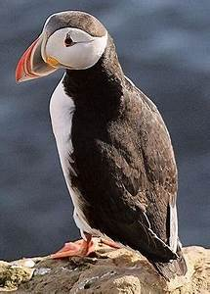
Racek novozélandský
Papuchalk severní

Slide 6
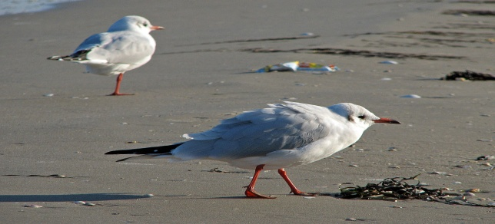
RACEK CHECHTAVÝ
Měří 35–38 cm a váží kolem 260–350 g
Potrava:
V létě vyhledává hmyz, žížaly a občas i části rostlin
V zimě pak především odpadky, ale nepohrdne ani potravou, kterou mu u pobřeží nabízejí lidé.
Výskyt:
Mírný pás(Evropa, Asie, VB, Kamčatka) --) rozšířil se i na Island, Grónsko, Kanadu
Zimuje v oblasti Karibském moři
Hnízdění:
Hnízdí v močálech a rákosí
Hnízdo je umístěno v zemi(z trávy) ----) klade vajíčka(jenom 3)

Slide 7
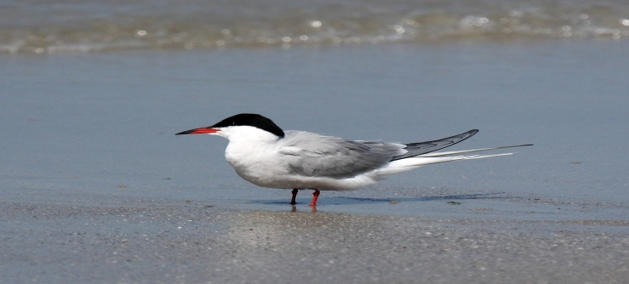
RYBÁK OBECNÝ
Měří 34–37 cm a váží 90–175 g.
Potrava:
Menší ryby, korýši a hmyz
Výskyt:
V koloniích na mořských pobřežích, ve vnitrozemí u velkých vodních nádrží i řek.
Hnízdění:
Hnízdí v zarostlých místech ---) klade vajíčka(1-4) ---)sedí oba ptáci

Slide 8
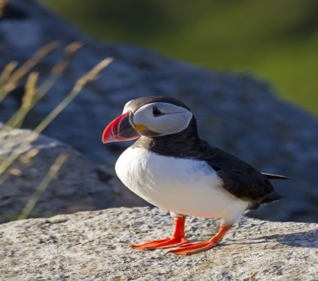
PAPUCHALK PLOSKOZOVÝ
Měří 26–29 cm
Potrava:
Menší ryby, korýši, zooplankton, měkkýši
Výskyt:
Severní Evropa, Island, S Amerika, Francie
Hnízdění:
Hnízdí v koloniích, travnaté svahy, hnízdí též mezi skalami nebo balvany ---) vystýlají hnízda trávou, peřím nebo mořskými řasami, se podílí především samec.

Slide 9
Zdroje
https://www.google.com/search?q=srandovn%C3%AD+obr%C3%A1zky+dlouhok%C5%99%C3%ADdl%C3%BDch+pt%C3%A1ku&source=lnms&tbm=isch&sa=X&ved=2ahUKEwicpoDY8_7nAhWNQUEAHQNyCJAQ_AUoAXoECAoQA
google.com/search?q=dlouhokřídlí+prezentace&source=lnms&tbm=isch&sa=X&ved=2ahUKEwiqn8f66v7nAhWNZxUIHYvJAooQ_AUoAXoECAsQAw&biw=1536&bih=722#imgrc=5rE4j64B6S
https://cs.wikipedia.org/wiki/Dlouhok%C5%99%C3%ADdl
https://cs.wikipedia.org/wiki/Papuchalk_severn%C3%AD
https://cs.wikipedia.org/wiki/Racek_chechtav%C3%BD
https://cs.wikipedia.org/wiki/Ryb%C3%A1k_obecn%C3%BD

Slide 10
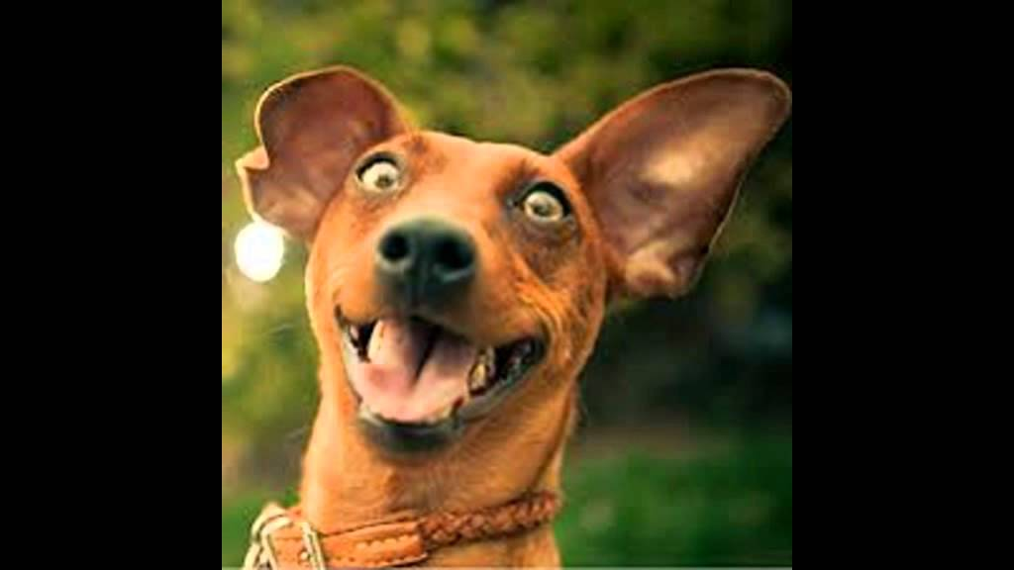
DĚKUJI VŠEM ZA POZORNOST

Slide 11
Nějaké otázky

